Slide 1



新疆博尔塔拉蒙古自治州
地质灾害防治“十四五”规划
政策解读

Slide 2

目 录
04
01
前 言
易发区和重点防治区
05
防治工作任务
02
现状与形势
06
经费估算
03
总体要求
07
保障措施

Slide 3
前 言
编制目的
编制目的
《新疆博尔塔拉蒙古自治州地质灾害防治“十四五”规划》是着力防范化解地质灾害风险挑战、提升地质灾害防治工作、服务经济社会高质量发展能力和水平的重要手段，是依法统筹推进地质灾害防治措施落实的重要依据，是指导各地积极防范、科学应对、高效处置各类突发地质灾害事件的重要遵循，对博州地质灾害防治工作具有十分重要意义。
《地质灾害防治条例》
《新疆维吾尔自治区地质灾害防治条例》

Slide 4
现状与形势
现状
博州地形特征呈“三山夹一谷”，其西、南、北三面环山，分别为阿拉套山、别珍套山、婆罗科努山，中部为博尔塔拉谷地。整个地形由南、北、西逐渐向中、东部倾斜，并似喇叭状逐渐开阔，呈现西部狭窄，东部开阔的形态，气候和自然环境复杂多变，构造与地震活动强烈，叠加人类工程活动影响，发育较多的崩塌、滑坡、泥石流等灾害。
“十三五”防治成效
“十三五”期间，在州党委、人民政府的坚强领导下，各级地方县市级党委、人民政府认真履行属地职责，相关部门密切配合，广大基层干部群众共同努力，较好地完成了《新疆博尔塔拉蒙古自治州地质灾害防治“十三五”规划》确定的主要目标任务，地质灾害防治工作取得显著成效，全州地质灾害防治水平明显提升。
“十四五”防治形势
“十四五”时期，是国家向“第二个百年”目标奋进的开局五年，是自治区、自治州由全面建成小康社会向基本实现社会主义现代化迈进的重要五年，地质灾害防治工作面临更高要求和新的形势。

Slide 5
总体要求
指导思想
认真贯彻习近平总书记关于防灾减灾救灾系列指示精神，全面落实自治区党委、人民政府关于提高自然灾害防治能力的工作部署，以提升地质灾害防治能力、减轻地质灾害风险为主线，以保障人民生命财产安全为根本目的，突出预防为重点，防治结合，整体推进，全面提高地质灾害防治水平，助力提高公共安全保障能力。
基本原则
规划目标
——人民至上、生命至上。
——提升能力、降低风险。
——全面推进、突出重点。
——统筹协调、分工负责。
——综合防治体制机制更加完善。
——隐患识别和风险管控能力显著提高。
——监测预警水平明显提升。
——防御工程标准不断提高。
——科技创新和信息化服务能力不断增强。

Slide 6
易发区和重点防治区
高易发区
主要分布在北部阿拉套的中高山区及南部别珍套山的中高山区、中低山区、低山丘陵区、冬都精河河谷两侧
中易发区
主要分布在西北部阿拉套山及西南部别珍套山中高山区、中低山区及低山丘陵区；婆罗科努山中高山区、中低山区的托托河上游的音门卡果勒沟，小海子-大海子牧道两侧以及巴音阿门山口的乌杜娥勒沟，吉普克—奈楞格勒沟、杜斯泰沟、乌拉斯台沟以及阿恰勒河沿岸等地
低易发区
分布在阿拉套山、别珍套山南北两侧高山、中高山区；赛里木湖周边；博尔塔拉河两岸及北部中低山区和低山丘陵区，库松木切克河流域及山前倾斜平原，中部低山丘陵区及呼苏图河谷地，婆罗科努山中高山、中低山区

Slide 7
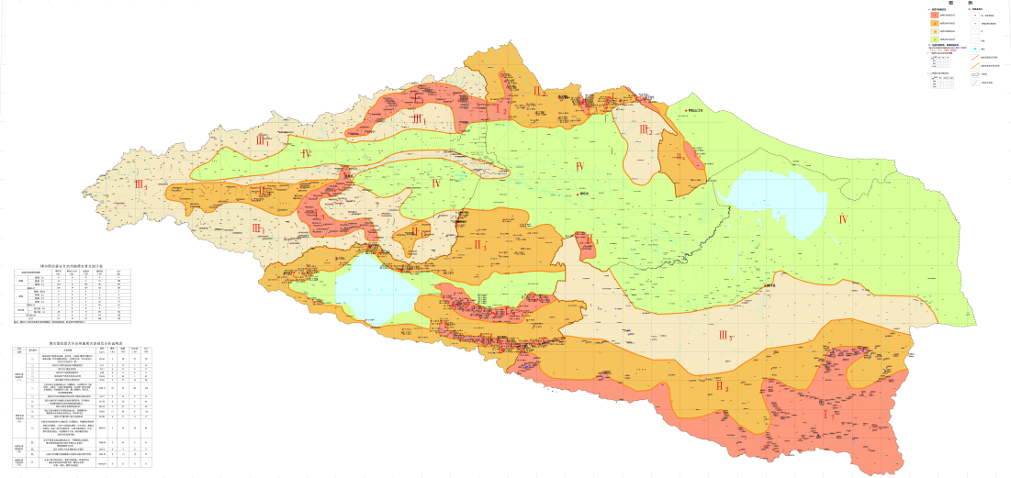
重点防治区
A1. 哈日图热格重点防治区。
A2. 塞里克地质灾害重点防治区。
A3. 怪石峪地质灾害重点防治区。
A4. 五台工业园区地质灾害重点防治区。
A5. 阔腾加瓦地质灾害重点防治区。
A6. 温泉地质灾害重点防治区。
A7. 精河地质灾害重点防治区。
A8. 阿拉山口地质灾害重点防治区。

Slide 8
防治工作任务
加强隐患识别和风险调查
完善监测预警体系
1.加强地质灾害隐患综合遥感识别。
2.完成1：5万地质灾害更新调查。
3.推进地质灾害风险调查评价、地质灾害风险普查。
1.提升地质灾害气象风险预报预警精度。
2.全面推进专群结合监测网络建设。
3.提升群测群防能力。
加大综合防治力度
提升基层风险防控能力
1.加强重要地质灾害隐患勘查。
2.加大重要地质灾害隐患工程治理。
1.健全防御技术支撑体系。
2.加强现代化防御技术装备应用。
3.推动社会力量参与防灾减灾。

Slide 9
经费估算
估算依据查
经费估算
（1）财政部、国土资源部印发的《土地开发整理项目预算定额标准》（财综〔2011〕128号）；
（2）2007年《国土资源调查预算标准》(地质调查部分)；
（3）《新疆维吾尔自治区水利水电工程设计概（估）预算编制规定》新水建管〔2005〕108号；
（4）《工程勘察设计收费标准》（2002）；
（5）《全国统一建筑工程基础定额(土建)》；
（6）自治区近年来实施的地质灾害专项勘查及地质灾害防治工程费用招标价及市场价进行估算；
（7）博尔塔拉蒙古自治州当地实际决算定额。
本次经费估算按2020年静态投资价格计算，具体经费可能会有所变化，以工程实施当年计算为准。地质灾害防治经费总计7503.00万元，资金来源于国家资金、自治区资金或援建资金。

Slide 10
保障措施
组织保障
人才保障
严格落实职责分工，各司其职、联动高效，形成工作合力
强化专业技术人才队伍建设，提高技术支撑保障能力
制度保障
社会保障
严格执行《新疆维吾尔自治区地质灾害防治条例》
充分利用“防灾减灾”宣传日等开展形式多样、内容丰富的宣传培训和应急避险演练，加强民众识灾防灾意识。
资金保障
机制保障
按照“谁引发、谁治理”的原则，由地质灾害责任单位和受益单位承担治理费用。
建立规划实施监测和动态评估机制。完善从业单位诚信体系建设，强化“双随机、一公开”抽查。

Slide 11
解读完毕
谢谢大家

